Slide 1
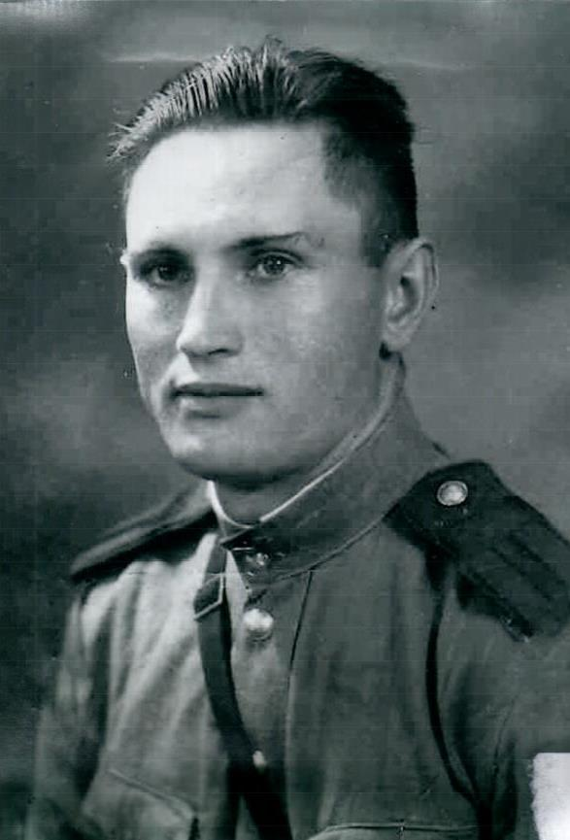
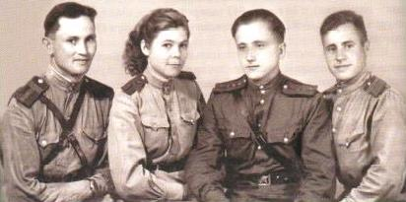
Председатель Пестречинского районного суда Республики Татарстан Марсель Рафикович Ахметшин, в преддверии празднования 80-летия Победы Советских войск над фашисткой Германией, рассказал о своем деде – участнике Великой Отечественной войны.
«Ахметшин Калимулла Хайруллович является моим дедом по отцовской линии.
Родился он 13 декабря 1916 года в деревне Нижнее Абдулово Альметьевского района Татарской АССР, в крестьянской семье, четвертым из шести детей.
Отсюда 1 июля 1941 года дедушка был призван в армию, когда потребовалось встать на защиту родной земли от «непрошенных гостей», напавших на нашу Родину 22 июня 1941 года.
Для прохождения службы Калимулла Хайруллович был зачислен на должность санитара 55 танкового полка 28 танковой дивизии. После переформирования части дивизии получили новые наименования и он был зачислен в санитарную роту 303 стрелкового полка 241 стрелковой дивизии.
20 февраля 1943 года, в ходе ожесточенных боев в районе поселка Годилово Новгородской области, старшина медслужбы К. Ахметшин получил тяжелое осколочное ранение и был эвакуирован с поля боя в госпиталь, где находился на лечении до 14 марта 1943 года. После лечения и непродолжительного отдыха, дедушка вернулся на фронт, где продолжил службу на Северо-Западном фронте.
В период прохождения службы, Калимулла Ахметшин за отличие в воинской службе, неоднократно поощрялся командованием. Но самой большой наградой для него стал День Победы 9 мая 1945 года, который он встретил на территории Венгрии, освобожденной Советскими войсками от гитлеровских войск.
Несмотря на окончание войны, дедушка продолжил нести службу, прошел школу санинструкторов, был назначен на должность помощника командира взвода. Демобилизован Калимулла Хайруллович был только через один год после окончания войны – 20 мая 1946 года, находясь в г. Одесса, пройдя пять стран Европы.
За участие в Великой Отечественной войне 1941-1945 годов К.Х. Ахметшин, Приказом Министра Обороны СССР был награжден Орденом Отечественной войны 2 степени.
Так для него началась новая, мирная жизнь. Вернувшись домой, дедушка стал работать ветеринаром, один обслуживал десять деревень. Совместно с супругой Мусавирой Лотфулловной (18.02.1918-12.12.1994), воспитали семерых детей. Скончался в 1999 году».

